Slide 1
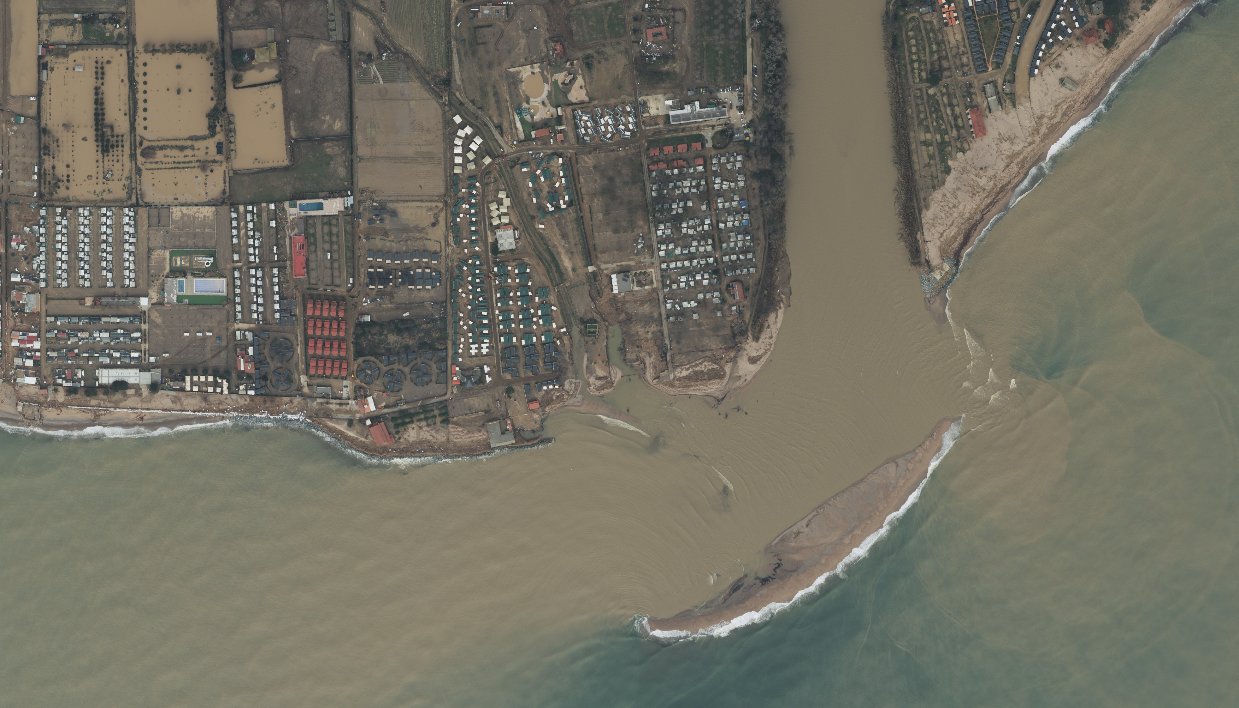
La gestió segmentada de la zona costanera respecte de la resta del territori cada vegada més entrarà en conflicte amb la realitat
Cal integrar i unificar les capacitats de l’Administració per poder fer front de forma efectiva als reptes actuals i futurs

Slide 2
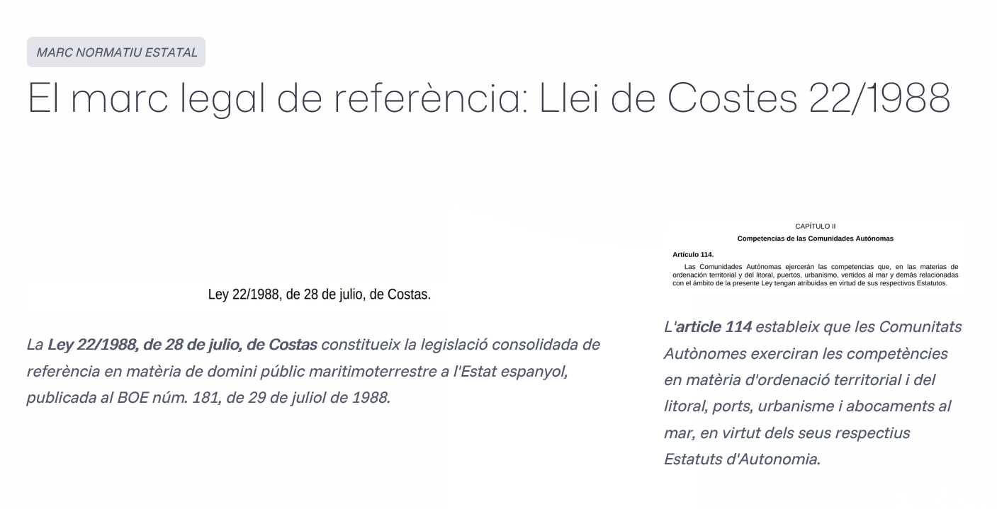

GESTIÓ DEL LITORAL CATALÀ

Slide 3
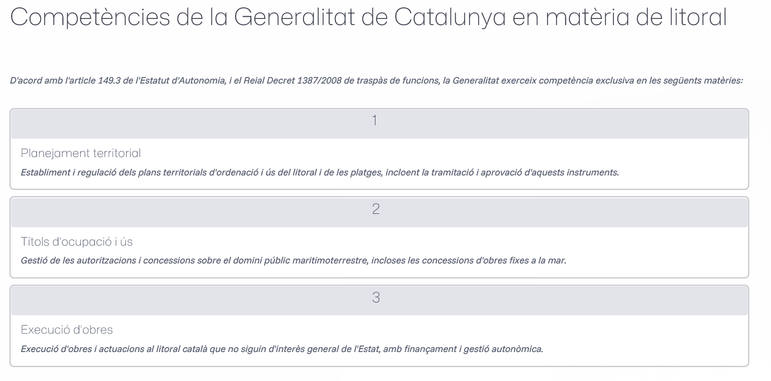
NORMATIVA VIGENT

Slide 4
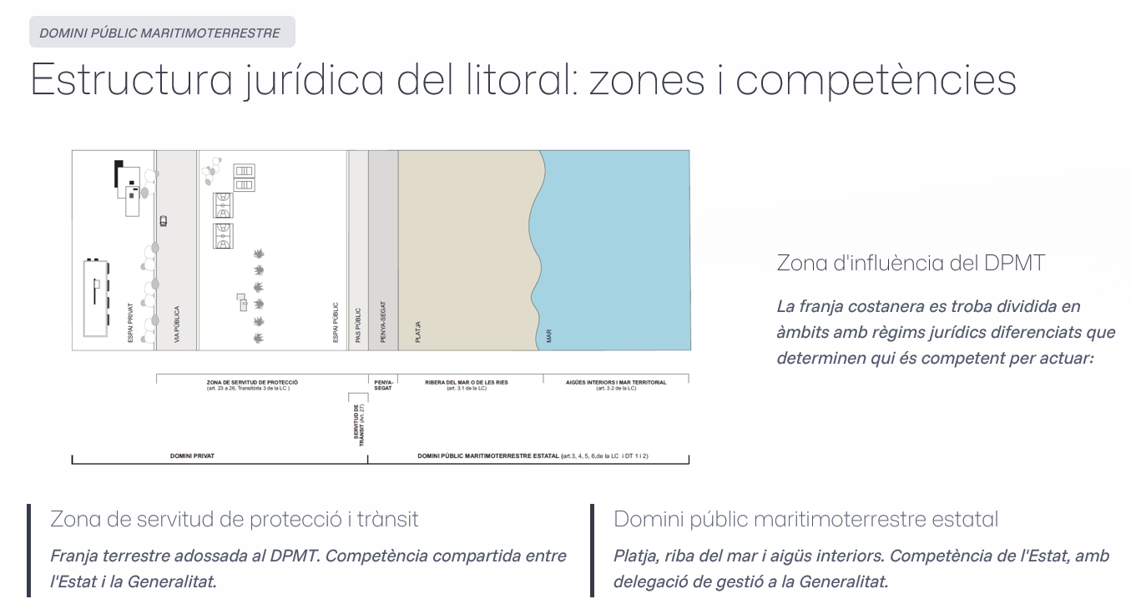


Slide 5
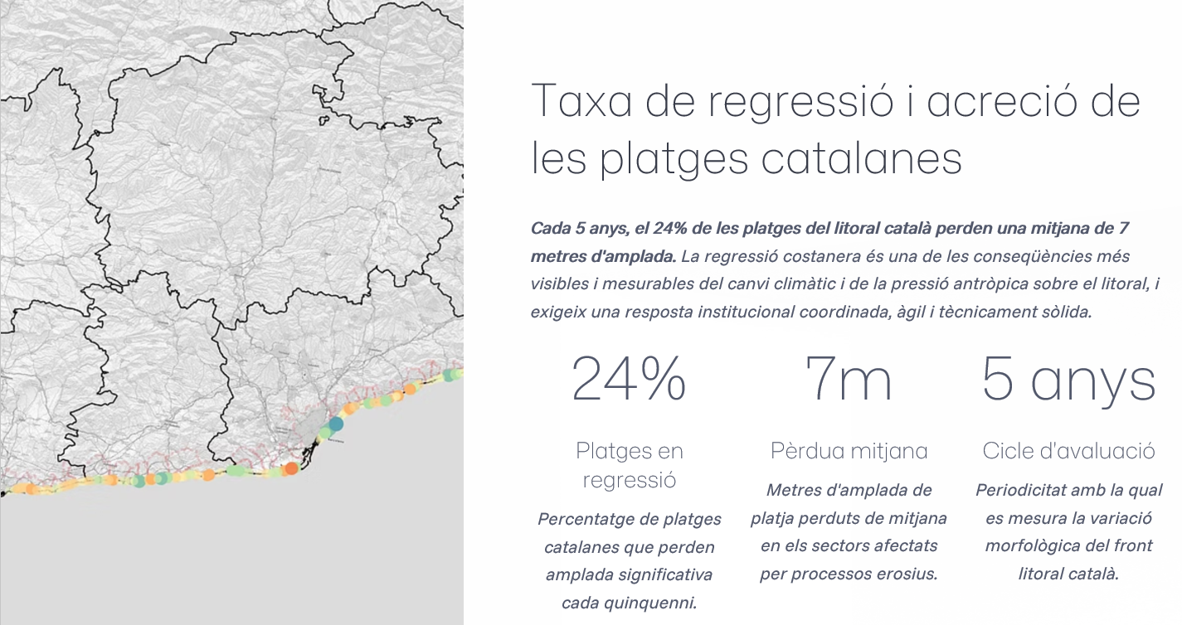

Slide 6
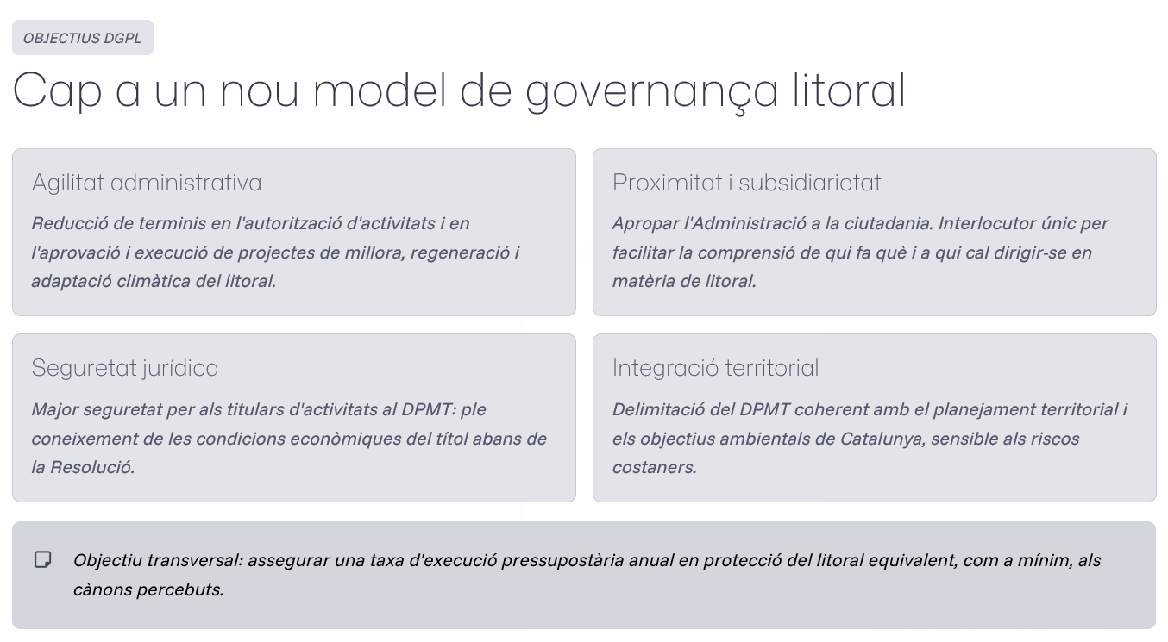

Slide 7
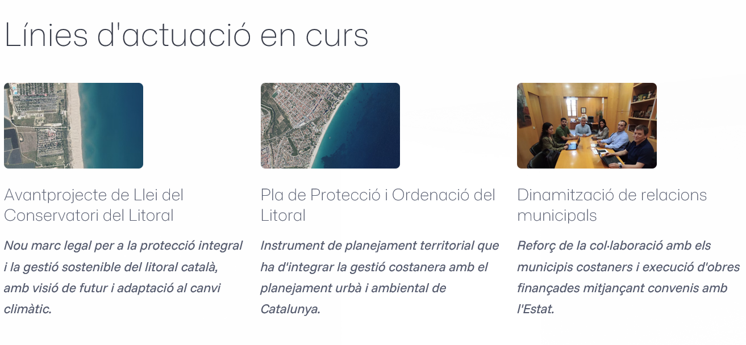
Dinamitzar les relacions amb els municipis costaners
Reglament de desplegament de la Llei 8/2020, de 30 de juliol, de protecció i ordenació del litoral

Slide 8
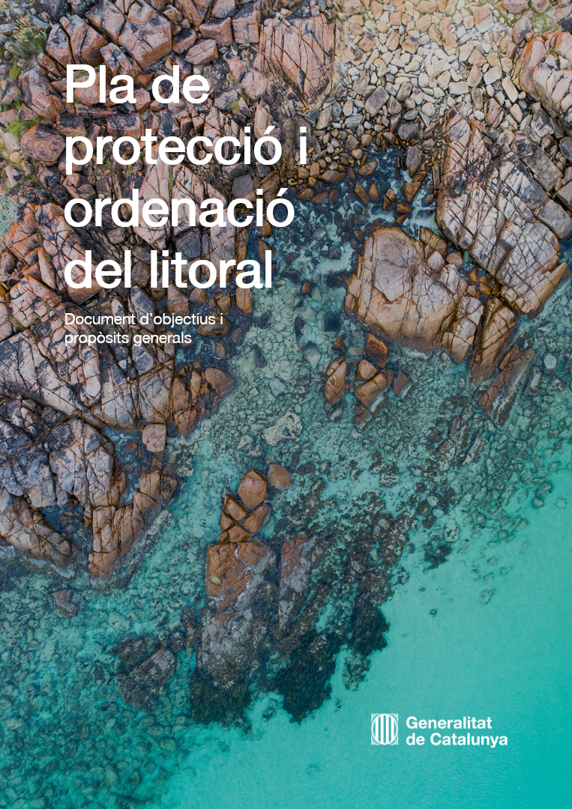
1
Naturalesa jurídica del Pla
2
Àmbit territorial
3
Calendari
4
El document d’objectius i propòsits
Estructura
Escenaris base
Escenaris alternatius

Slide 9
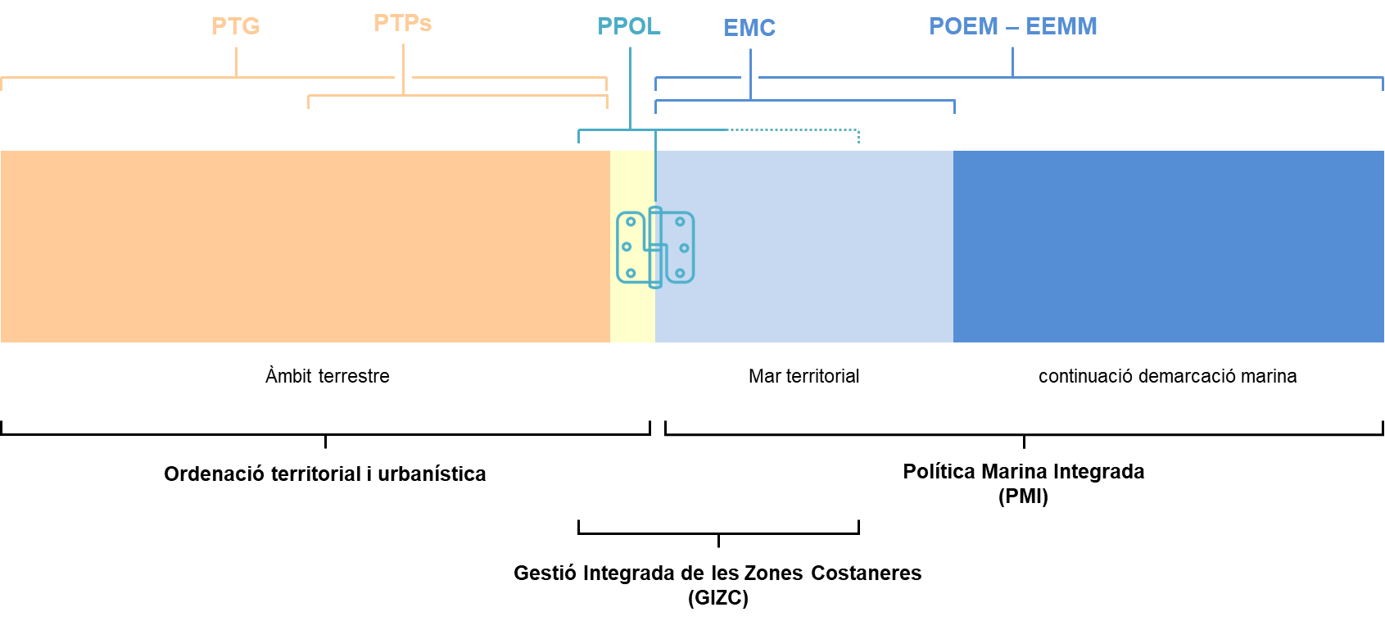
Naturalesa jurídica del Pla
Art. 6.2 Llei 8/2020. El Pla de protecció i ordenació del litoral, pel que fa a l'ordenació dels usos del sòl, té la naturalesa jurídica pròpia dels plans directors urbanístics
naturalesa doble: PDU + pla litoral
GESTIÓ DEL LITORAL CATALÀ

Slide 10
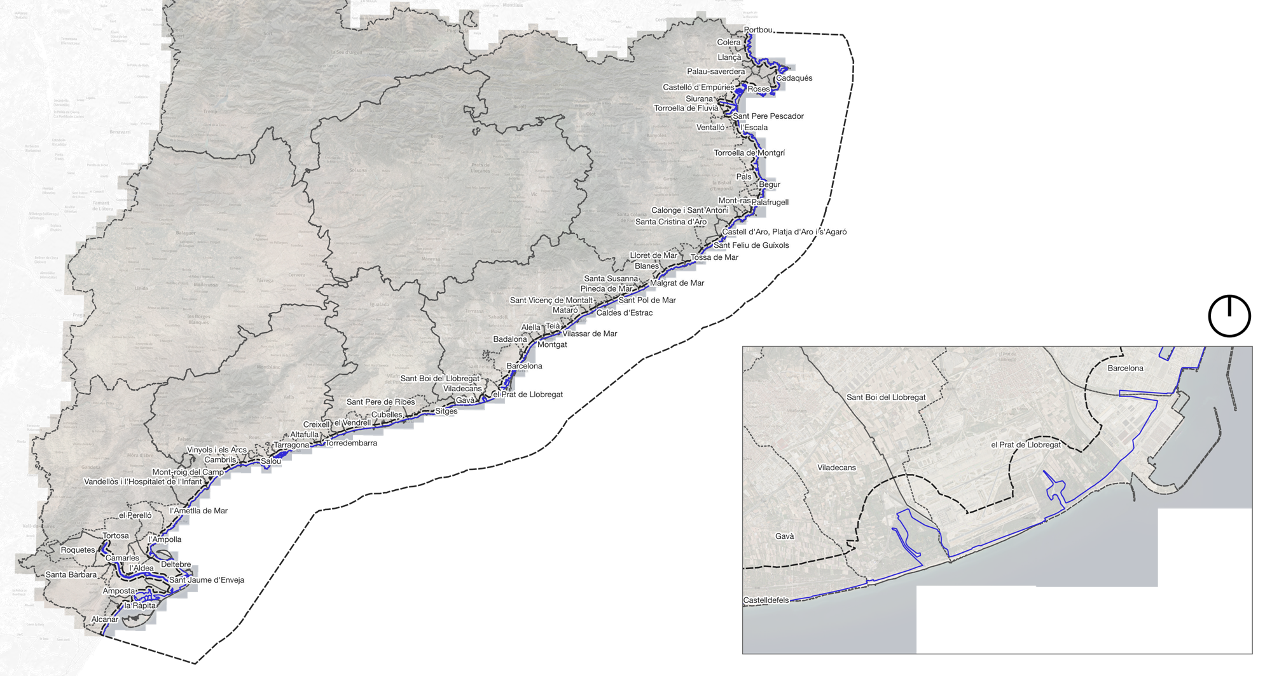
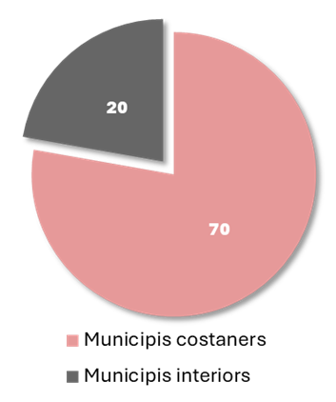
GESTIÓ DEL LITORAL CATALÀ

Slide 11

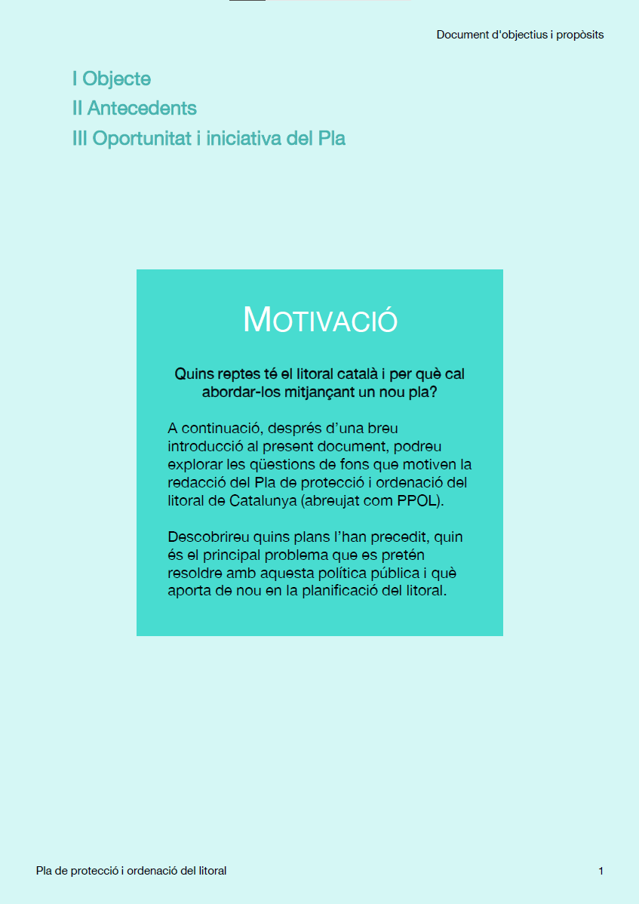
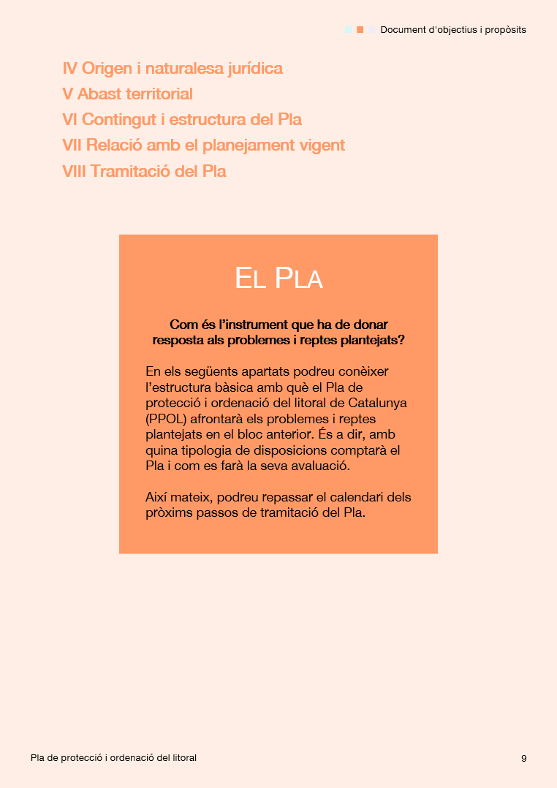
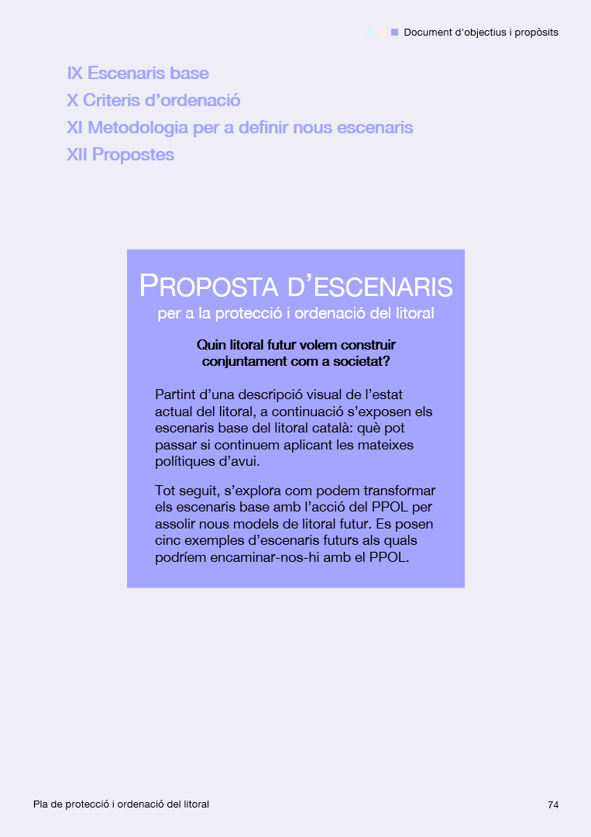
El Document d’objectius i propòsits
Estructura
Bloc I
Bloc II
Bloc III
Perquè
fem el PPOL
Com
ho farem
Què
farem
GESTIÓ DEL LITORAL CATALÀ

Slide 12
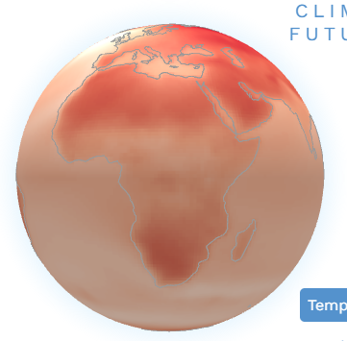
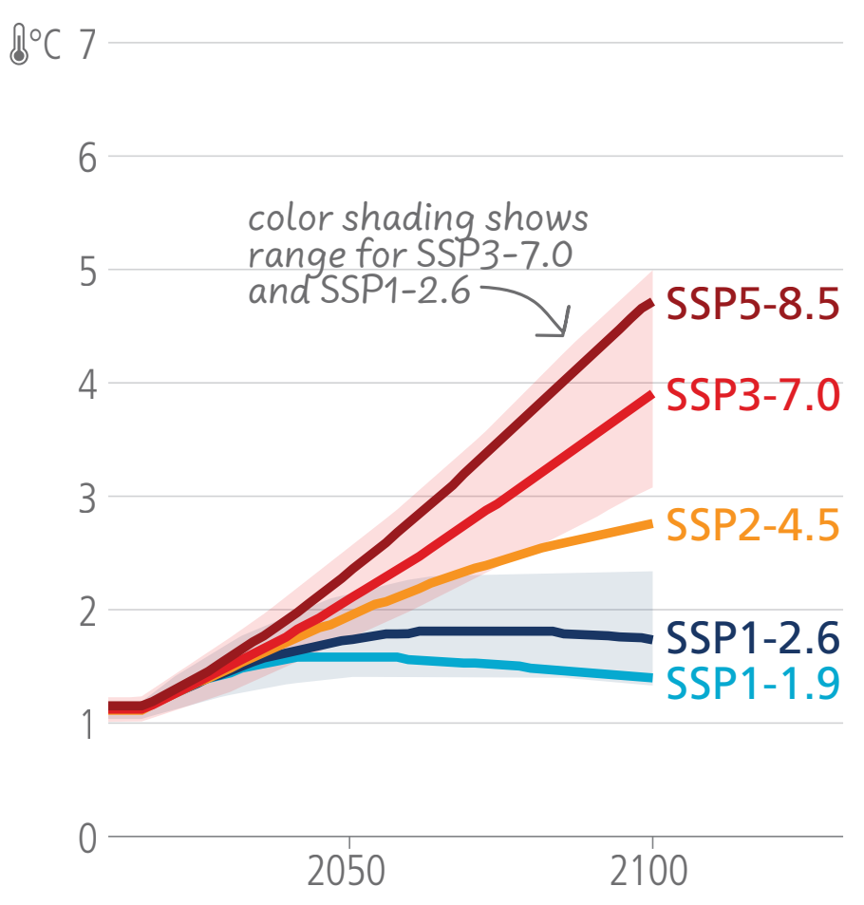
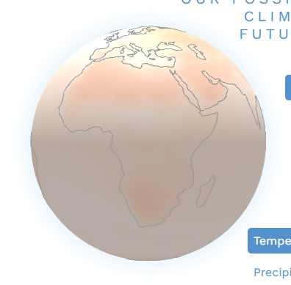
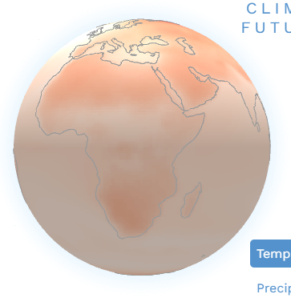
El Document d’objectius i propòsits
Escenaris base: tendències globals
El 2050, respecte 1995:
↑ 28 cm del nivell del mar
↑ 1,5-2,5 ºC de temperatura
El 2100, respecte 1995:
Avui, respecte 1995:
↑ 85 cm del nivell del mar
↑ 5 ºC de temperatura
↑ 10 cm del nivell del mar
↑ 0,9 ºC de temperatura
Escenari pessimista
El 2050, respecte 1995:
El 2100, respecte 1995:
Situació actual
Escenari continuista
GESTIÓ DEL LITORAL CATALÀ

Slide 13


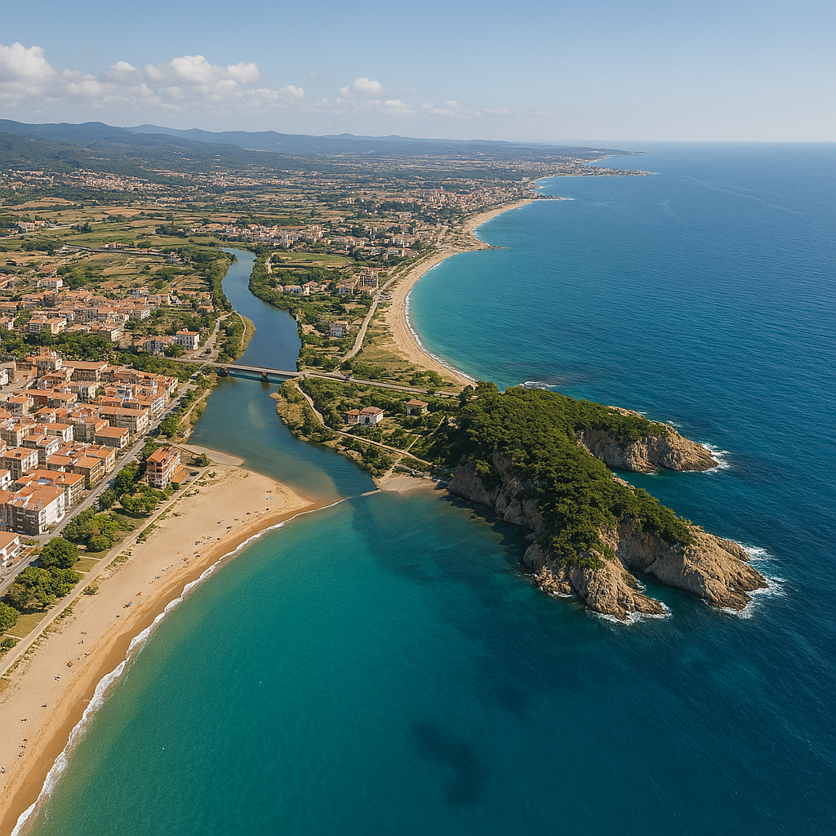
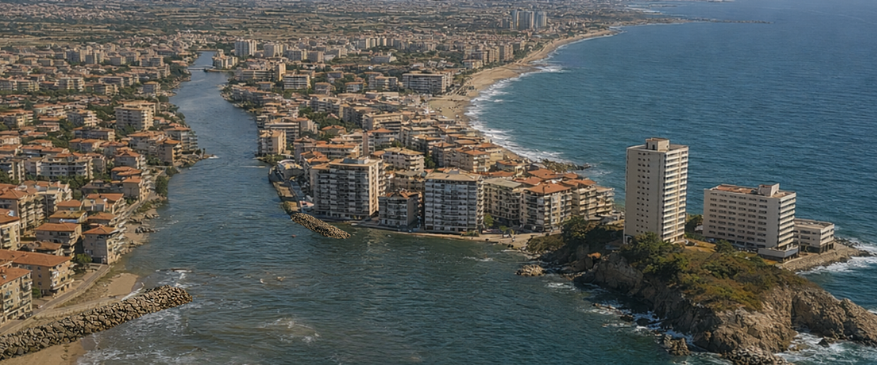
El Document d’objectius i propòsits
Escenaris base: impactes locals a Catalunya
Escenari continuista
Escenari pessimista
2050
2100
2050
2100
7.000 ha
(≈ la superfície del Parc Natural del Delta de l’Ebre)
9.000 ha
(≈ la superfície del municipi de Barcelona)
Inundació
permanent
14.500 ha
(≈ la superfície del Barcelonès)
21.000 ha
(≈ la meitat de la comarca del Maresme)
13 m
40 m
(≈ l’amplada de la platja de Ponent de Salou el 2024)
Retrocés
mitjà platges
15 m
55 m
(≈ l’amplada platja Bogatell de Barcelona el 2024)
GESTIÓ DEL LITORAL CATALÀ

Slide 14
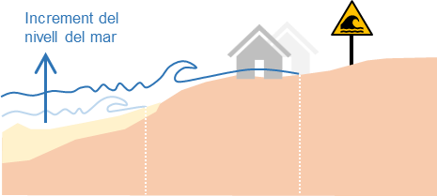
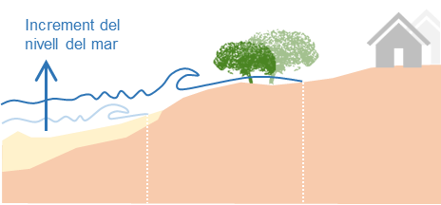
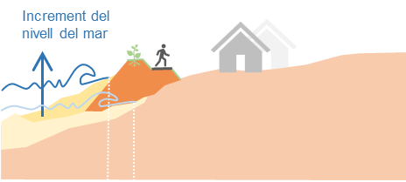
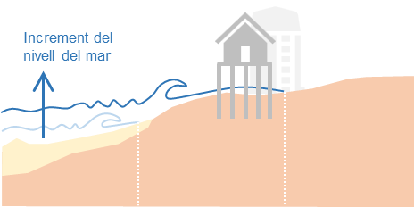
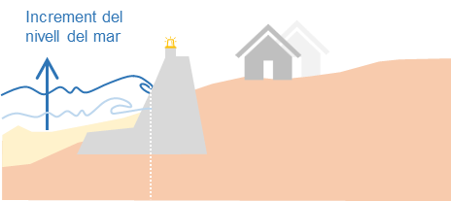
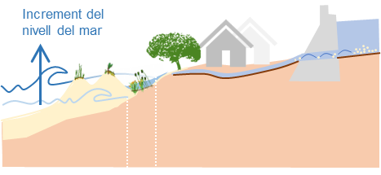
El Document d’objectius i propòsits
Escenaris alternatius: adaptació costanera al canvi climàtic
ADAPT1 - No intervenir No respondre de forma preventiva davant l’increment de la intensitat dels fenòmens costaners.
ADAPT2 - Avançar i elevar Guanyar terreny al mar amb abocaments massius d’àrids o rocalla, construint plataformes o dics; o bé generant artificialment elements del paisatge costaner.
ADAPT3 – Protegir Reduir l’impacte dels riscos costaners bloquejant l’expansió terra endins de la inundació, l’erosió, la intrusió salina...
ADAPT4 - Recular Reduir l’exposició als riscos costaners desplaçant persones, actius i activitats humanes fora de la zona exposada al risc de forma planificada i supervisada, i de manera permanent.
ADAPT5 - Acomodar Transformar físicament edificis i infraestructures, i fer canvis en el seu ús i gestió, per reduir la seva vulnerabilitat enfront dels riscos costaners sense haver de desplaçar-los.
ADAPT6 - Recuperar ecosistemes Promou l’ampliació i recuperació d’hàbitats propis del litoral que contribueixen a esmorteir l’onatge, a retenir la sorra i a acumular matèria orgànica, guanyant alçada.
GESTIÓ DEL LITORAL CATALÀ

Slide 15
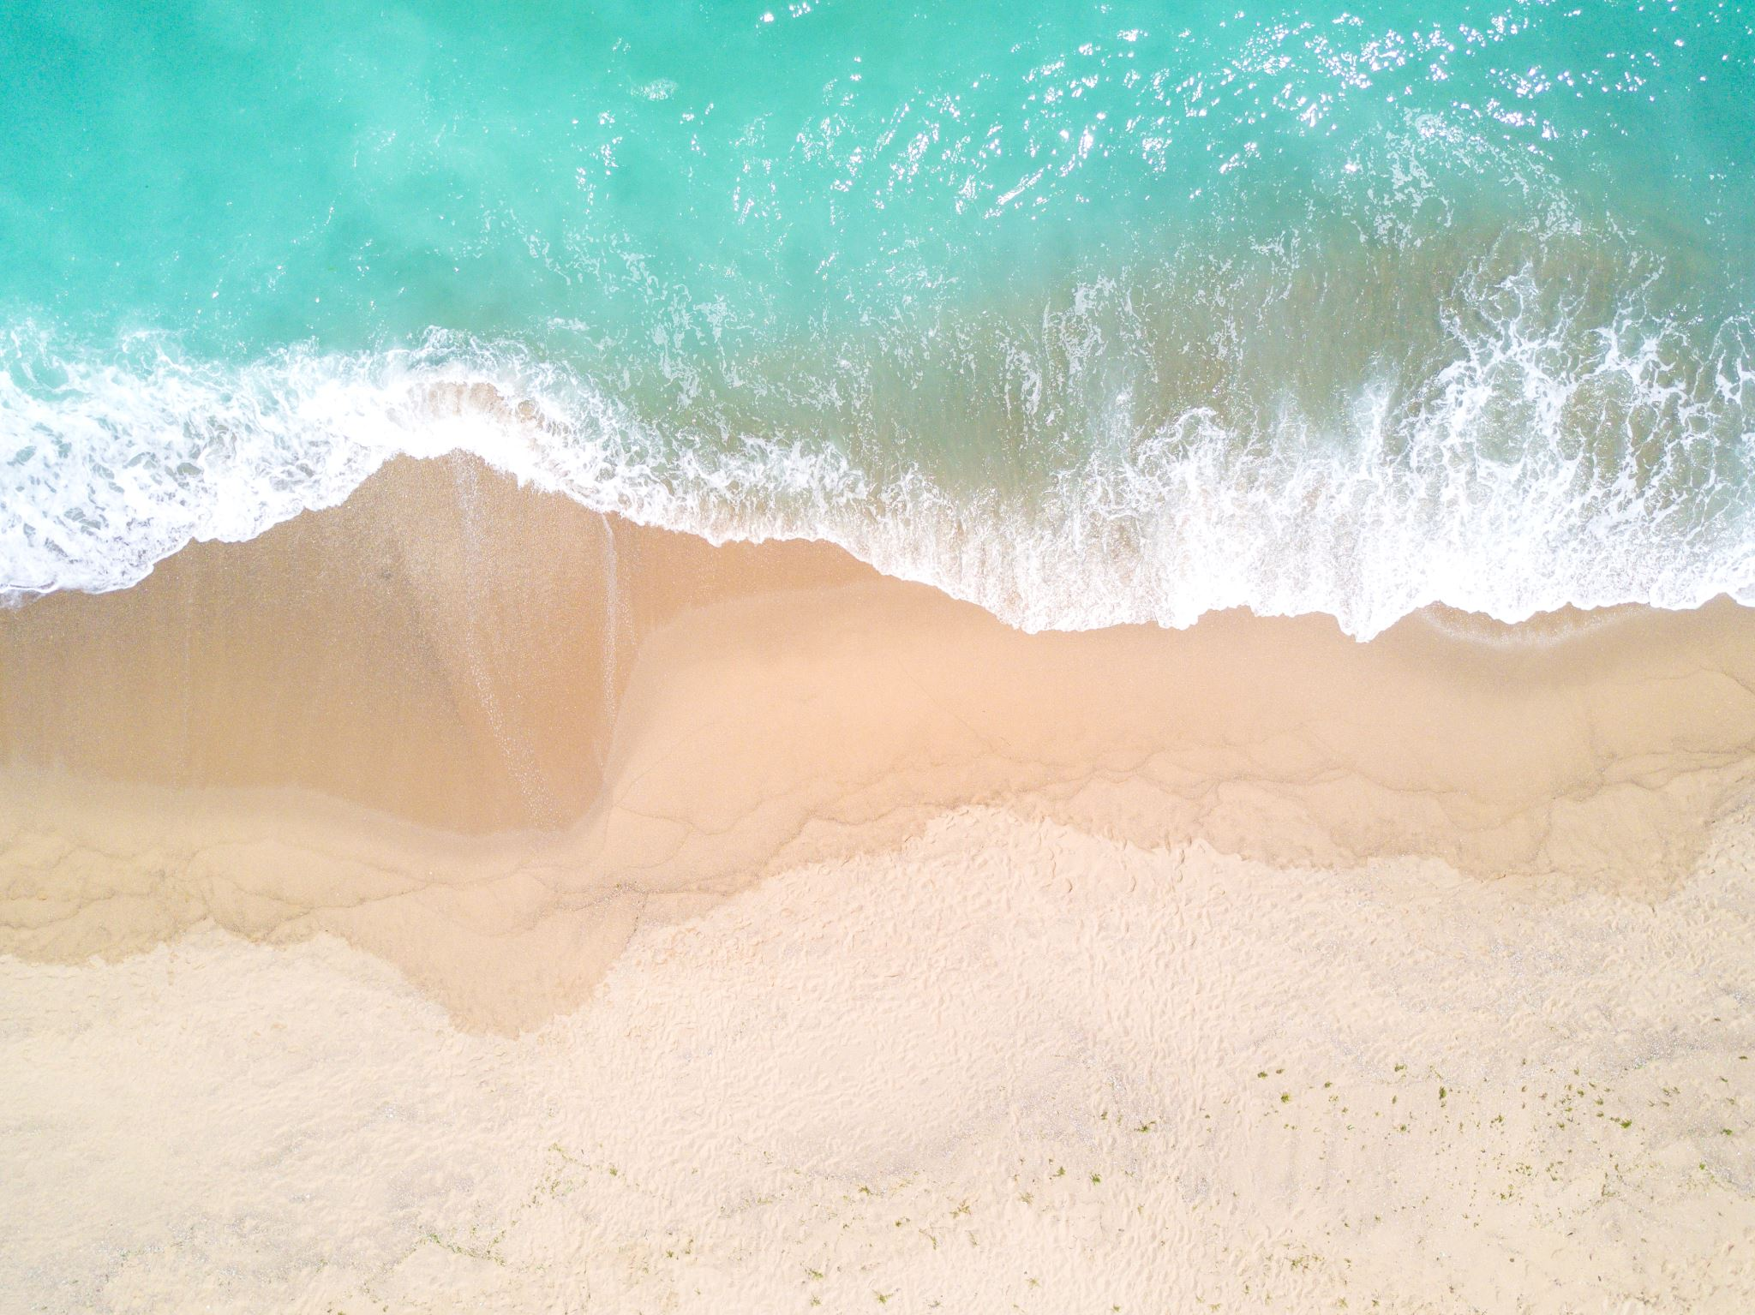
El Document d’objectius i propòsits
Escenaris alternatius
Escenari alternatiu 2
Un litoral com el d’abans
L’escenari planteja recuperar atributs clau del litoral —aigua neta, hàbitats, platges— i protegir-los de la pressió humana. Es reinicialitza el sistema amb un paisatge renaturalitzat però dissenyat, que protegeix els assentaments i assegura la seva pervivència.
Escenari alternatiu 1
Transformar per continuar
L’escenari proposa una doble actuació al litoral: intervenir en els processos naturals amb solucions artificials, verdes o híbrides, i adaptar usos i infraestructures per millorar la resiliència climàtica. Les activitats no adaptables s’hauran de retirar.
Imaginem un litoral futur
Escenari alternatiu 3
Aliança amb la natura
L’escenari aposta per una regeneració natural del litoral, afavorida per coneixement local i intervencions puntuals. Es recuperen fluxos i espais, es dona marge a la natura per equilibrar-se i es protegeixen àrees antròpiques de valor social, històric o cultural.
Escenari alternatiu 5
Un litoral regeneratiu
L’objectiu és que l’activitat humana al litoral sigui regenerativa, millorant l’estat ambiental i cultural. Això exigeix transformar usos, infraestructures i governança per assimilar-se a la natura, combinant innovació tecnològica i social, sabers locals i biomimetisme.
Escenari alternatiu 4
Un litoral elàstic
L’escenari integra la dinàmica natural del litoral en assentaments i infraestructures, amb adaptacions graduals que milloren valors objectius. Es promouen espais d’ús mixt entre natura i societat, amb funcions que s’alternen segons cicles i fomenten una nova cultura litoral.
GESTIÓ DEL LITORAL CATALÀ

Slide 16
Kiryat Mercado Garrido
Directora general de Polítiques del Litoral
Departament de Territori, Habitatge i Transició Ecològica
gencat.cat

